Slide 1
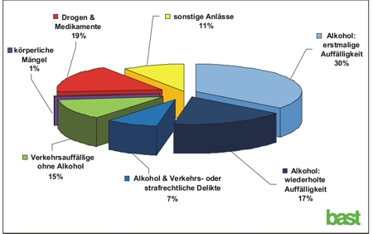
Quelle: Bundesanstalt für Straßenwesen
106 082 Personen mussten im Jahr 2009 zur medizinisch-psychologischen Untersuchung (MPU).
Bei 19 % war Drogen- und Medikamentenmissbrauch die Ursache. 2008 waren es noch 10%.
Die Betäubungsmittel-Begutachtungsanlässe sind im Jahr 2009 somit insgesamt um etwa neun Prozentpunkte gestiegen, insbesondere die Kombination von Betäubungsmitteln mit Alkohol und Verkehrsauffälligkeiten mit jeweils über 20 Prozentpunkten.

